Slide 1
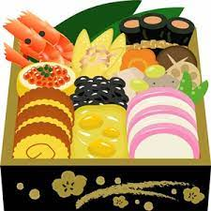

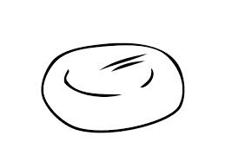
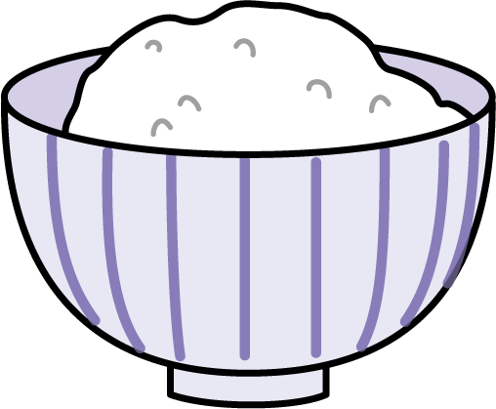
お正月の過ごし方
おせち料理
「おせち料理」の見ていくと、野菜が使われているのは、なますやお煮しめ程度。
おせち料理だけを食べていると「野菜不足」の状態になってしまいます。おせち料理以外のお野菜料理を用意して
野菜不足を解消しましょう。
また、おせち料理は作り置きのおかずであるという性質上、味付けを濃くして作られます。そのため、塩や砂糖を
通常の料理よりも多めに使われるので「食塩過多」「糖分過多」になりやすいため、注意が必要です。おせち以外の料理は薄味を意識しましょう。
おせち料理の意味
黒豆 ・・・黒く日焼けするほどマメに働けるように、無病息災を願ったものです。
昆布巻き ・・・昆布巻きの「こぶ」とは、「喜ぶ（よろこぶ）」と語呂合わせがされており、縁起物としておせち料理に加えられています。
田作り ・・・田の肥料に乾燥したカタクチイワシが使われていたことから、五穀豊穣を願ったものです。
数の子 ・・・ニシンは二親に通じ、卵の数が多いことから、子宝と子孫繁栄を祈るものです。
栗きんとん・・・きんとんとは金色の団子という意味で、豊かな1年を願ったものです。
えび ・・・姿が丸く曲がっていることから、腰が曲がるまで長生きできるよう祈願したものです。
紅白かまぼこ・・・かまぼこの形が初日の出の形に似ていることから、おめでたい象徴としておせちに用いられています。
年末年始には、食べ過ぎと運動不足が重なり、体重を増やす人が多く出てきます。年末年始も規則正しい生活を送りましょう
気を付けたい点
丸もち２個（約70ｇ）
ごはん100ｇ
●食べ過ぎ・飲みすぎに注意
●1日1回は外に出て体を動かす
●食べ物を出しっぱなしにしない
●おもちの食べ過ぎにも注意・・丸もち2個でご飯1杯と同じカロリーです
＝
１６０
ｋｃａｌ
＝

